Slide 1
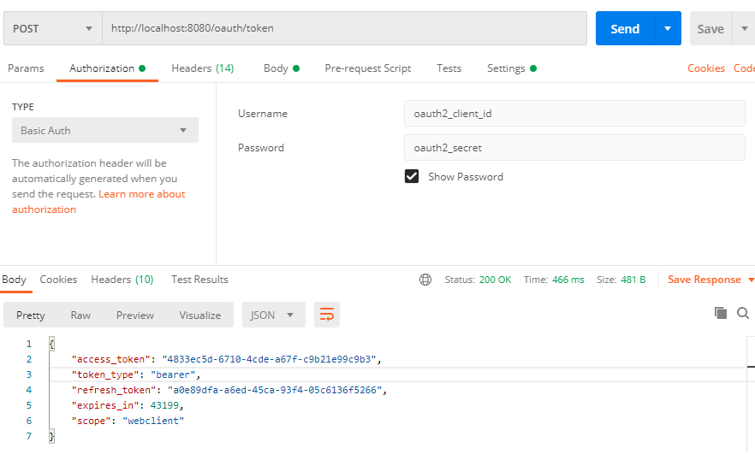
第一个界面Authorization

Slide 2
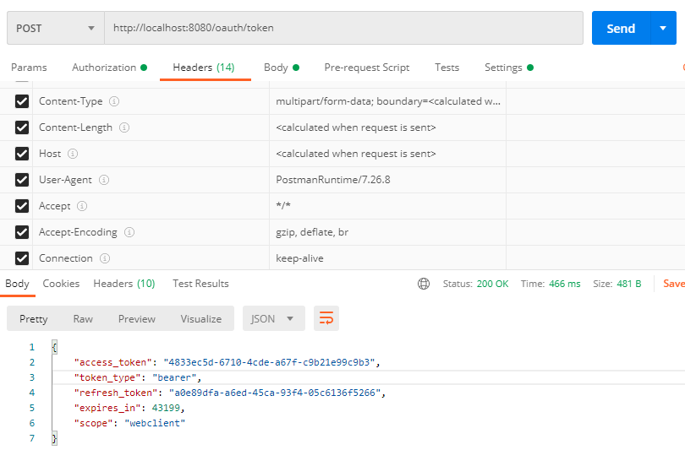
第二个界面Headers

Slide 3
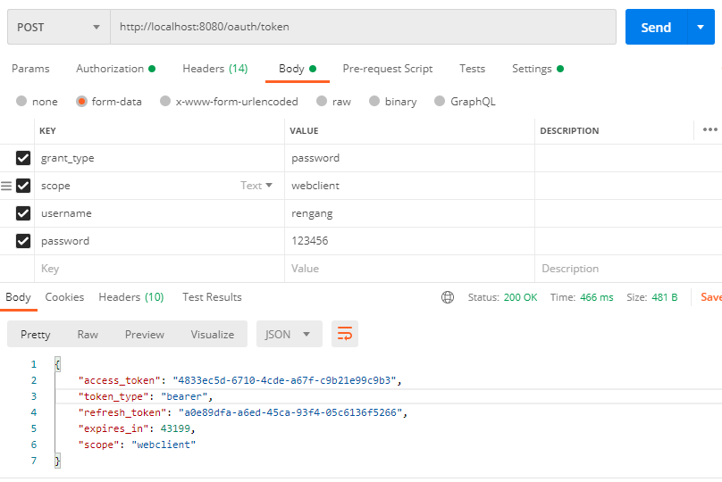
第三个界面Body

